Slide 1
El Aspecto Más Importante para Construir Tu Negocio
Iniciando a Nuevos Promotores!

Slide 2


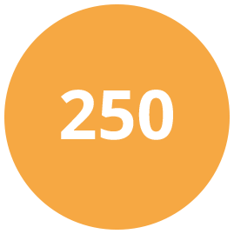



Slide 3
Qué es Inicio Inteligente?
Tu nueva herramienta para hacer crecer tu negocio ¡RÁPIDAMENTE!

Slide 4

La Clave de Inicio Inteligente
Aumentar el número de Nuevos Promotores
Aumentar el Tamaño del Pedido de PV
Aumentar la Actividad Para Construir el Negocio
Aumentar la Duplicación

Slide 5

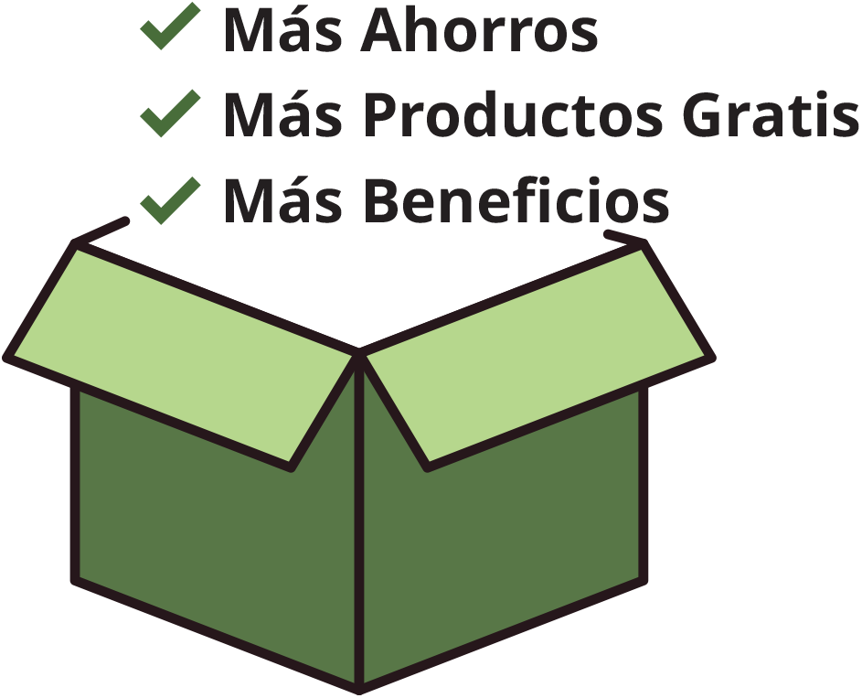
¡Oferta Por Tiempo Limitado Para Nuevos Promotores!
Disponible exclusivamente en beta.neolife.com
Tienes una sola oportunidad durante tu Primer Mes Completo para hacer un solo pedido de 250 PV o más y desbloquear recompensas increíbles. No la dejes pasar.
Agrega Más A Tu Pedido Y Desbloquea Más Valor

Slide 6
HAZ UN SOLO PEDIDO DE 250–499 PV Y RECIBE:
3% Extra
Descuento de Inicio Inteligente*
50 PV GRATIS
Paquete de Productos
HAZ UN SOLO PEDIDO DE 500–999 PV Y RECIBE:
5% Extra
Descuento de Inicio Inteligente*
125 PV GRATIS
Paquete de Productos
HAZ UN SOLO PEDIDO DE 1,000–1,999 PV Y RECIBE:
10% Extra
Descuento de Inicio Inteligente*
250 PV GRATIS
Paquete de Productos
1 GRATIS
Boleto para Impact Summit†
*El Descuento de Inicio Inteligente se calcula como un porcentaje del BV total de tu pedido. En lugar de recibir este monto en tu cheque de
bonificación mensual, lo recibirás como un descuento inmediato en tu pedido calificado de Inicio Inteligente. 250–499 PV = 3%, 500–599 PV = 5%,
1,000–1,999 PV = 10% de descuento, 2,000–3,999 PV = 15% de descuento, 4,000+ PV = 20% de descuento
†Los boletos gratuitos para Impact Summit no son transferibles.

Slide 7
Por Qué Es un Inicio Inteligente
Recompensas automáticas cuando haces un pedido de 250+ PV durante tu inscripción o en cualquier momento de tu primer mes completo.
Más Ahorros con descuento instantáneo al pagar — ¡sin esperar reembolsos!
Producto Gratis = Valor adicional
Más Beneficios para arrancar más rápido
Los pedidos de Inicio Inteligente deben realizarse en el nuevo sitio web de NeoLife: beta.neolife.com
Solo disponible en EE. UU. y Canadá

Slide 8
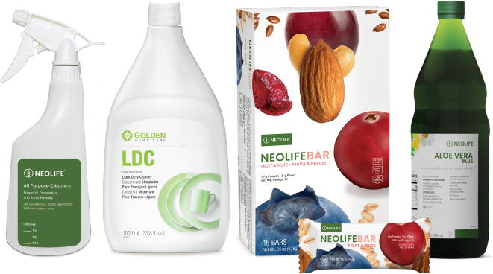
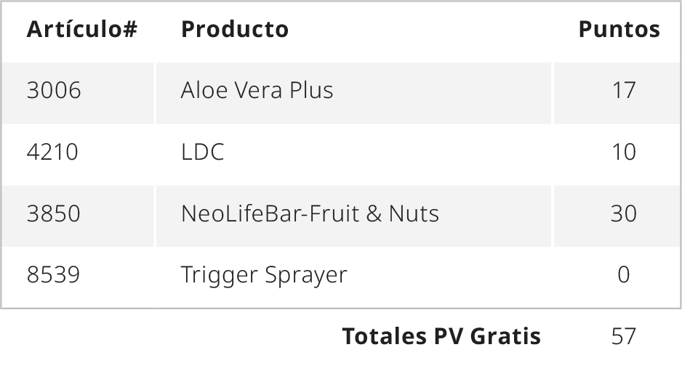
3% Extra
Descuento de Inicio Inteligente*
50 PV GRATIS
Paquete de Productos
(Valor al Público: $135)
+
*El Descuento de Inicio Inteligente se calcula como un porcentaje del BV total de tu pedido. En lugar de recibir este monto en tu cheque de
bonificación mensual, lo recibirás como un descuento inmediato en tu pedido calificado de Inicio Inteligente. 250–499 PV = 3%, 500–599 PV = 5%,
1,000–1,999 PV = 10% de descuento, 2,000–3,999 PV = 15% de descuento, 4,000+ PV = 20% de descuento

Slide 9
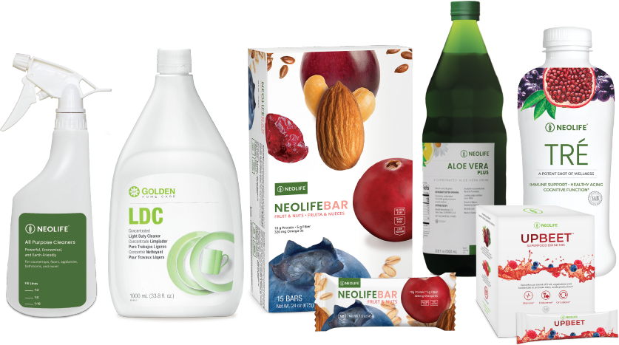
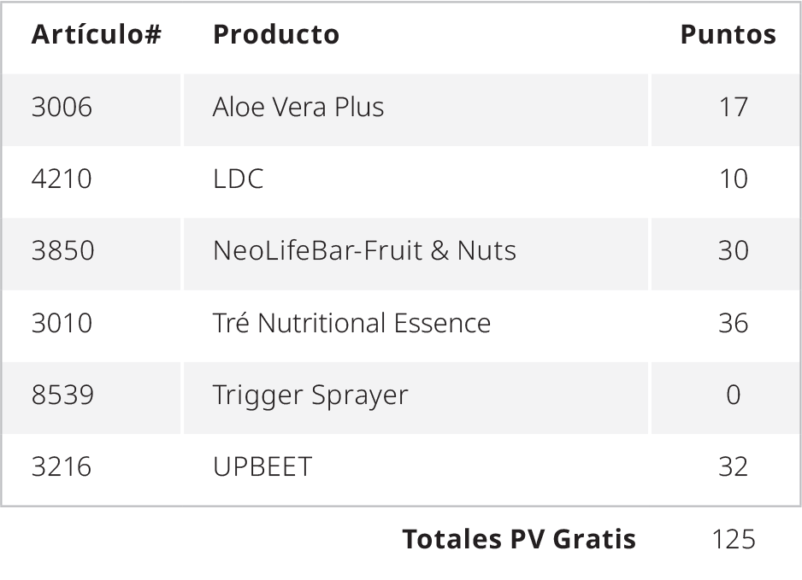
5% Extra
Descuento de Inicio Inteligente*
125 PV GRATIS
Paquete de Productos
(Valor al Público: $270)
+
*El Descuento de Inicio Inteligente se calcula como un porcentaje del BV total de tu pedido. En lugar de recibir este monto en tu cheque de
bonificación mensual, lo recibirás como un descuento inmediato en tu pedido calificado de Inicio Inteligente. 250–499 PV = 3%, 500–599 PV = 5%,
1,000–1,999 PV = 10% de descuento, 2,000–3,999 PV = 15% de descuento, 4,000+ PV = 20% de descuento

Slide 10
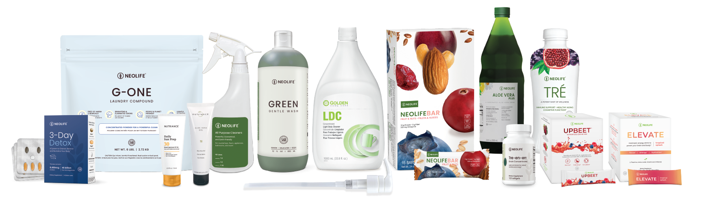
10% Extra
Descuento de Inicio Inteligente*
250 PV GRATIS
Paquete de Productos
(Valor al Público: $610)
GRATIS
Boleto para la Impact Summit†
+
+
*El Descuento de Inicio Inteligente se calcula como un porcentaje del BV total de tu pedido. En lugar de recibir este monto en tu cheque de
bonificación mensual, lo recibirás como un descuento inmediato en tu pedido calificado de Inicio Inteligente. 250–499 PV = 3%, 500–599 PV = 5%,
1,000–1,999 PV = 10% de descuento, 2,000–3,999 PV = 15% de descuento, 4,000+ PV = 20% de descuento
†Los boletos gratuitos para Impact Summit no son transferibles.

Slide 11
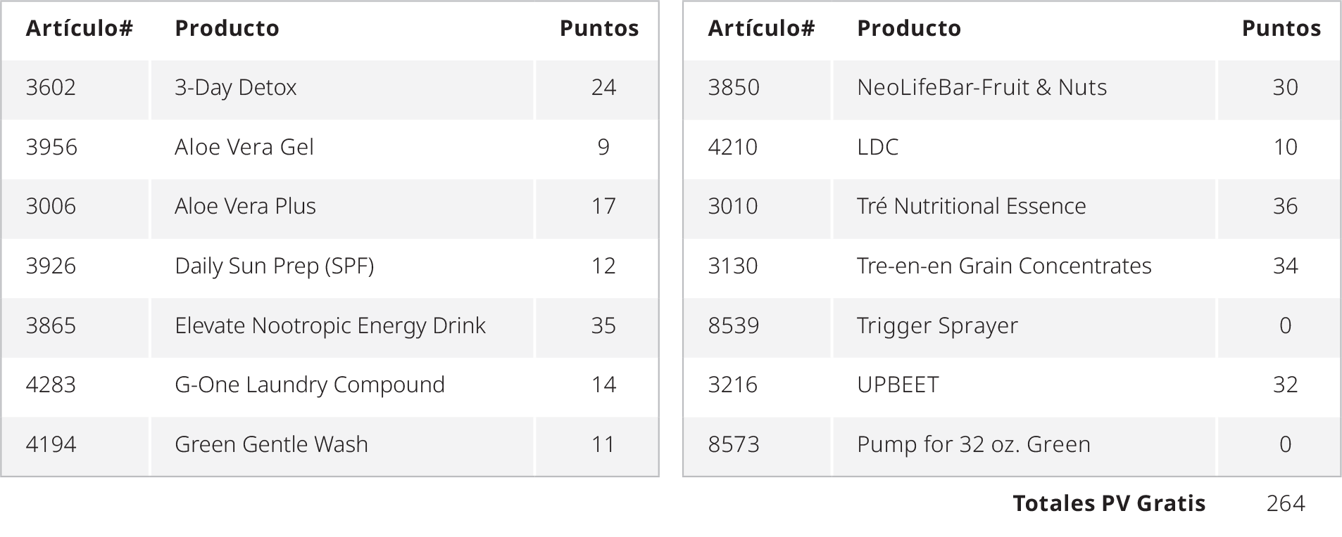
10% Extra
Descuento de Inicio Inteligente*
250 PV GRATIS
Paquete de Productos
(Valor al Público: $610)
GRATIS
Boleto para la Impact Summit†
+
+
*El Descuento de Inicio Inteligente se calcula como un porcentaje del BV total de tu pedido. En lugar de recibir este monto en tu cheque de
bonificación mensual, lo recibirás como un descuento inmediato en tu pedido calificado de Inicio Inteligente. 250–499 PV = 3%, 500–599 PV = 5%,
1,000–1,999 PV = 10% de descuento, 2,000–3,999 PV = 15% de descuento, 4,000+ PV = 20% de descuento
†Los boletos gratuitos para Impact Summit no son transferibles.

Slide 12
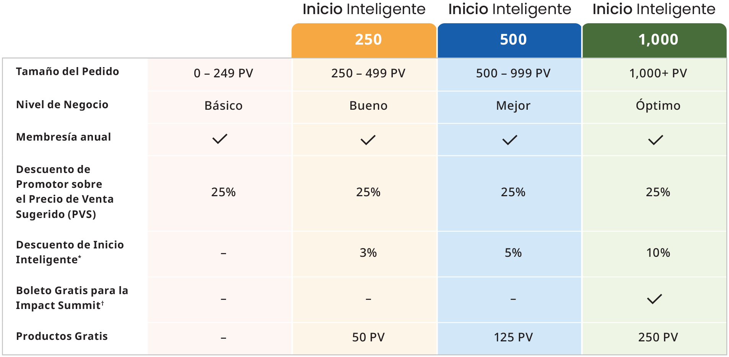
Cuanto Más Grande Tu Pedido, Mayores Tus Recompensas

Slide 13
Preguntas Frecuentes
P: ¿Dónde y cómo hago mi pedido?
R: Los pedidos que califican para el programa de Inicio Inteligente deben realizarse en el nuevo sitio web de NeoLife:
beta.neolife.com, ya sea como tu primer pedido al momento de la inscripción o como un solo pedido durante tu primer
mes completo. Las recompensas se aplicarán automáticamente a tu pedido y se reflejarán en tu carrito al finalizar
la compra.
P: ¿Puedo tener más de un pedido de Inicio Inteligente? Si primero hago un pedido de 250 PV y luego uno de 500 PV,
¿recibiré ambos paquetes de productos gratis y beneficios?
R: No. Los productos gratis y el descuento del programa de Inicio Inteligente solo aplican al primer pedido que califique. En
este caso, solo aplicaría al primer pedido de 250 PV.
P: ¿Puedo elegir los productos de mi pedido único, o ya están preseleccionados?
R: Sí, tú eliges los productos que incluirás en tu pedido único de Inicio Inteligente. Sin embargo, los paquetes de productos
gratis están preseleccionados y no se pueden personalizar, devolver ni cambiar.
P: ¿El programa está disponible para Promotores existentes?
R: No. El programa de Inicio Inteligente comienza el 28 de julio de 2025 y está disponible para nuevos Promotores a partir de
julio en adelante (EE. UU. y Canadá). Solo se puede obtener durante su primer mes completo.

Slide 14

Empieza a construir de forma MÁS INTELIGENTE

Slide 15
¡Haciéndolo funcionar para ti!

Slide 16
Empezando con Fuerza
con los Paquetes Inteligentes
La estrategia será más efectiva si utilizamos estos paquetes Inicio Inteligente como el pedido inicial.

Slide 17
Bueno, Mejor, Óptimo
Al cerrar e inscribir a un nuevo Promotor, enfócate en las 3 opciones INTELIGENTE como si fueran las únicas opciones disponibles.

Slide 18
Cuanto Más Grande Tu Pedido, Mayores Tus Recompensas

Slide 19
F.O.M.O. (Miedo a Quedarse Fuera) y Sentido de Urgencia
"Esta es la única vez que podrás aprovechar esta increíble oferta. ¡Jamás volverás a obtener un mejor valor por tu dinero en estos productos!"

Slide 20
¡La Velocidad del Líder, Determina la Velocidad del Equipo!
"¿Con cuál paquete comenzaste?"
Otro punto clave de venta es explicar cómo funcionará la duplicación dentro de su organización…
¡Un buen proceso de INCORPORACIÓN nunca ha sido tan importante!

Slide 21

Último Llamado
Al final de cada mes, identifica a los miembros de tu equipo que no hicieron un Inicio Inteligente el mes anterior.
Contáctalos unos días antes de que termine el mes para explicarles los beneficios de realizar un pedido de 250, 500 o 1,000 PV.

Slide 22

“3 en 30”
en su primer mes
+
= MAGIA

Slide 23
1,000 PV
250
Mes 1
250
250
250
Partiendo de que todos inicien con un pedido de 250 PV y continúen con 100 PPV mensuales

Slide 24
2,650 PV
100
Mes 2
100
100
100
250
250
250
250
250
250
250
250
250

Slide 25
7,750 PV
100
Mes 3
100
100
100
100
100
100
100
100
250
250
250
250
250
250
250
250
250
250
250
250
250
250
250
250
250
250
100
100
100
100
250
250
250
250
250
250
250
250
250

Slide 26
2,000 PV
500
Mes 1
500
500
500
Partiendo de que todos inicien con un pedido de 500 PV y continúen con 100 PPV mensuales

Slide 27
4,900 PV
100
Mes 2
100
100
100
500
500
500
500
500
500
500
500
500

Slide 28
14,800 PV
100
Mes 3
100
100
100
100
100
100
100
100
250
250
250
250
250
250
250
250
250
250
250
250
250
250
250
250
250
250
100
100
100
100
250
250
250
250
250
250
250
250
250

Slide 29
4,000 PV
1,000
Mes 1
1,000
1,000
1,000
Partiendo de que todos inicien con un pedido de 1,00 PV y continúen con 100 PPV mensuales.

Slide 30
9,400 PV
100
Mes 2
100
100
100
1,000
1,000
1,000
1,000
1,000
1,000
1,000
1,000
1,000

Slide 31
28,300 PV
100
Mes 3
100
100
100
100
100
100
100
100
1,000
1,000
1,000
1,000
1,000
1,000
1,000
1,000
1,000
1,000
1,000
1,000
1,000
1,000
1,000
1,000
1,000
1,000
100
100
100
100
1,000
1,000
1,000
1,000
1,000
1,000
1,000
1,000
1,000

Slide 32
Un Punto Más...

Slide 33
Aún Más Gratificante
Recibe un Bono de Ascenso además de tus Recompensas
Alguien que comience con más de 1,000 PV solo necesita patrocinar a 3 personas con más de 100 PV cada una para calificar para el Ascenso a Senior Manager de $150

Slide 34
Empieza a construir de forma MÁS INTELIGENTE

Slide 35


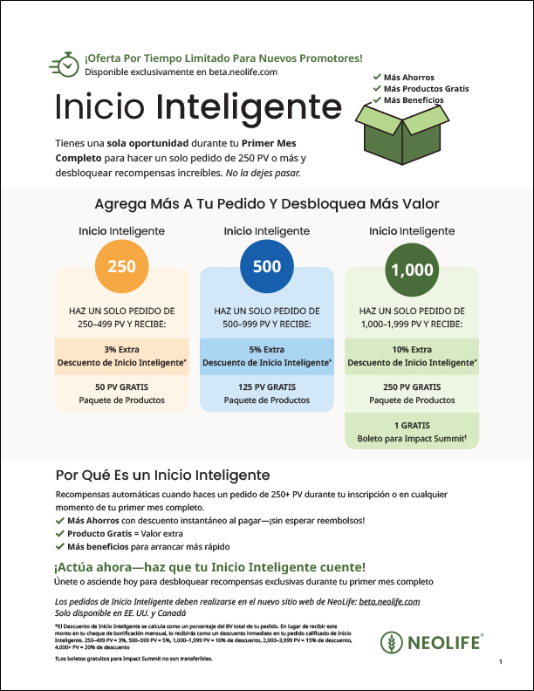
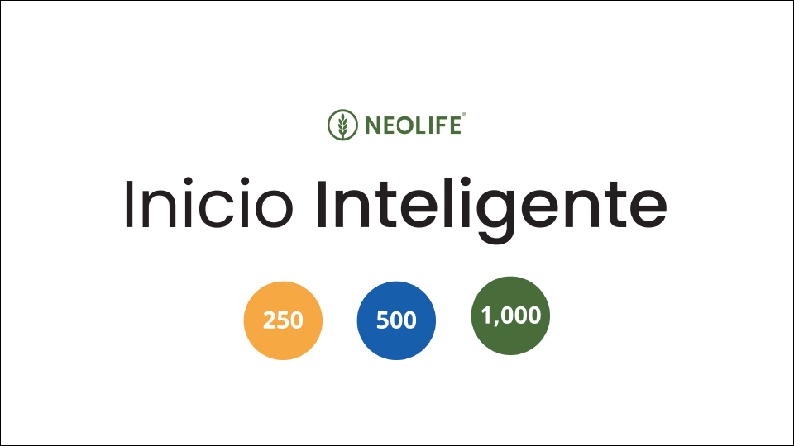




Descargar Recursos
Español
Folleto de Inicio Inteligente
Inicio Inteligente PPT
Español
Inglés
Inglés
Canadá
Canadá

